Slide 1
Admission
Date :
15/10/2019
Version 1.0

Slide 2
Sommaire
Contexte d’utilisation, règlement
Historique de l’écurie
Concepts retenus
Solutions envisagées

Slide 3
Contexte
Moteur : Honda CBR 600 RR
4 cylindres
600 cm³
7000 à 14000 tr/min

Slide 4
Règlement
Tout l’air entrant dans le moteur doit passer par une bride de 20mm de diamètre
Ordre : boîtier papillon, bride, moteur :

Slide 5
Précédentes architectures

Slide 6
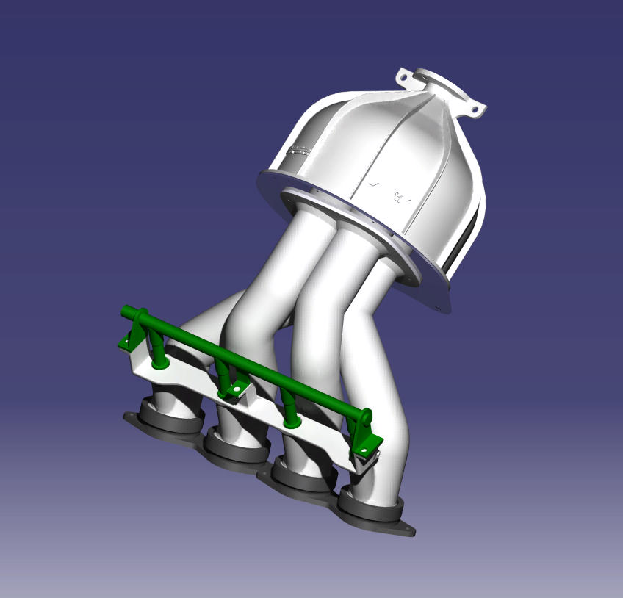
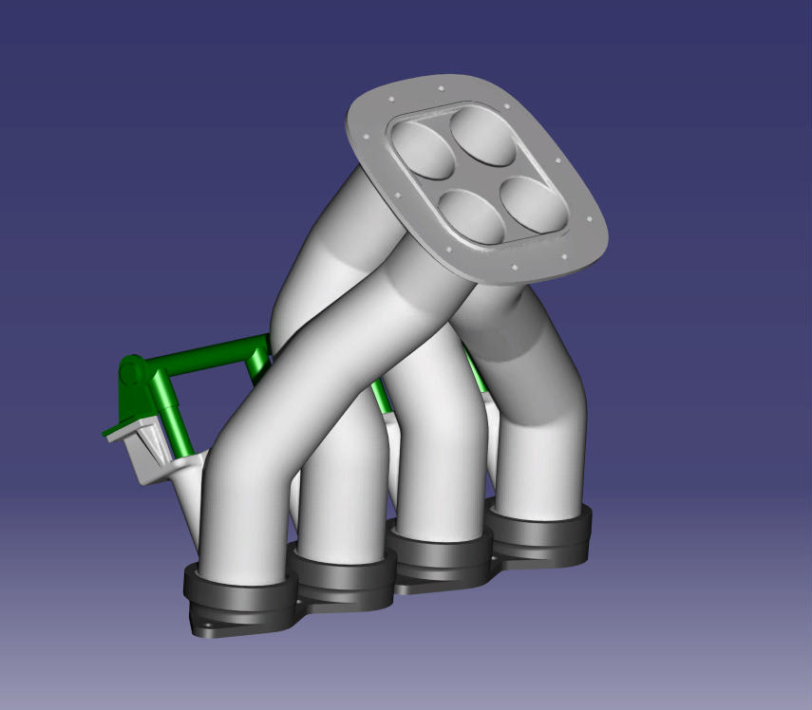
Précédentes architectures

Slide 7
Concepts retenus
Sans logiciel dédié, il est quasi-impossible de faire un accord acoustique
Faible pression dans l’admission (0,3 à 0,8 bar) : on minimise les pertes de charge

Slide 8
Cahier des Charges
Fonction | Sous-fonctions | Critère | Niveau | Flexibilité
FP1 : Amener l’air au moteur | FP1-1 : Filtrer l’air | Taille des particules | 1mm | +0/-1
 | FP1-2 : Maximiser le débit d’air | Pertes de charges | <7 kPa | +1kPa
 | FP1-3 : Lisser le débit dans la bride | Volume du plénum | >600 cm^3 | 0
 | FP1-4 : Permettre le renouvellement d’air dans les cylindres | Volume individuel de la tubulure | >150 cm^3 | 0
 | FP1-5 : répartir l’air de façon homogène | Différence de pertes de charge | <3% | 0
FP2 : Réguler le débit d’air dans le moteur | FP2-1 : Permettre un contrôle de l’ouverture | Ratio d’ouverture | 0 à 100% | 0
 |  | Finesse du réglage butée | 0.1mm | +/-0.05
 |  | Plage de réglage du ralenti | 5 tours | +/-1
 | FP2-2 : Rappeler la pédale d’accélérateur | Force de rappel | 50N
FP3 : Supporter la rampe d’injecteurs | FP3-1 : Posséder les fixations de la rampe d’injecteurs | Présence | oui | 0
 | FP3-2 : Posséder une faible surface de mouillage | Inclinaison des injecteurs | tba
 |  | Porosité de la tubulure | tba
FC1 : Respecter le règlement | FC1-1 : Limiter le diamètre d’entrée d’air | Diamètre de la bride | 20mm | 0
 | FC1-2 : Posséder 2 ressorts de rappel | Nombre | 2 | 0

Slide 9
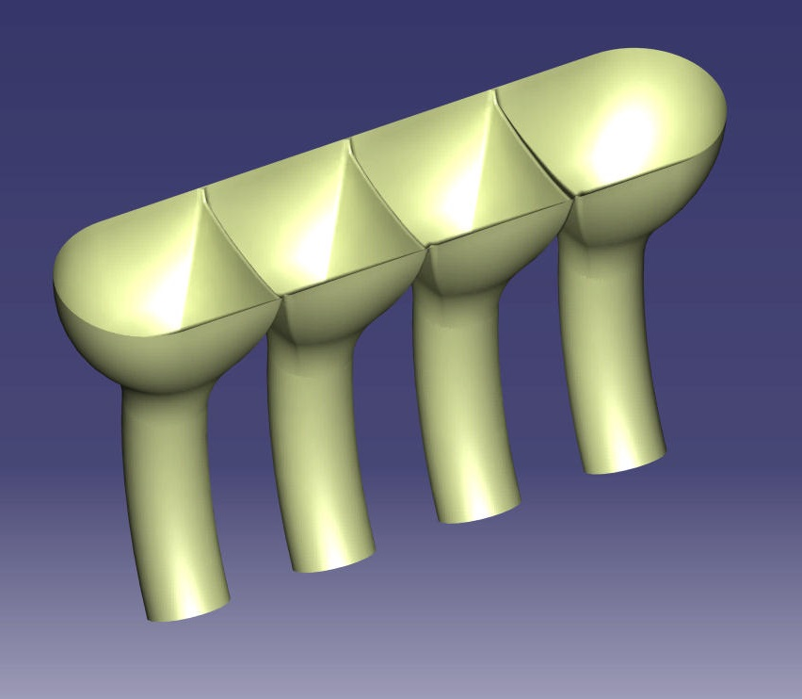
Solutions envisagées
4 tubulures identiques
Optimisation de la répartion du flux : ajuster la taille de la trompette

Slide 10
Solutions envisagées
Reprise du design précédent
Améliorations possibles :
Profiler le fond de la boîte à air
Utiliser 4 tubulures identiques

